Slide 1




Электронный журнал: инструменты повышения эффективности информационной среды школьного образования
Государственное бюджетное образовательной учреждение
дополнительного профессионального образования
Луганской Народной Республики
«Луганский институт развития образования»
16.10.2025

Slide 2

Цель семинара
сформировать у педагогов целостное восприятие электронного журнала как мощного профессионального инструмента для повышения качества образования, оптимизации работы и построения эффективного партнерства с родителями и учениками;
оказать помощь учителям в более быстрой адаптации к переходу образовательных учреждений на систему электронного документооборота.

Slide 3
План семинара
Электронный журнал. Общие сведения. Нормативные документы. Докладчик: Делекторская Е.В., методист учебно-методического отдела ЛИРО.
Автоматизация работы учителя средствами цифровой платформы ЭлЖур.
Докладчик: Калиниченко Ю.В., заместитель директора ГБОУ ЛНР «ЛСШ № 55 ИМЕНИ К.К.РОКОССОВСКОГО».
Автоматизация работы классного руководителя средствами цифровой платформы ЭлЖур.
Докладчик: Калиниченко Ю.В., заместитель директора ГБОУ ЛНР «ЛСШ № 55 ИМЕНИ К.К.РОКОССОВСКОГО».

Slide 4
Электронный журнал. Общие сведения. Нормативные документы.
Докладчик: Делекторская Е.В., методист учебно-методического отдела ЛИРО.

Slide 5
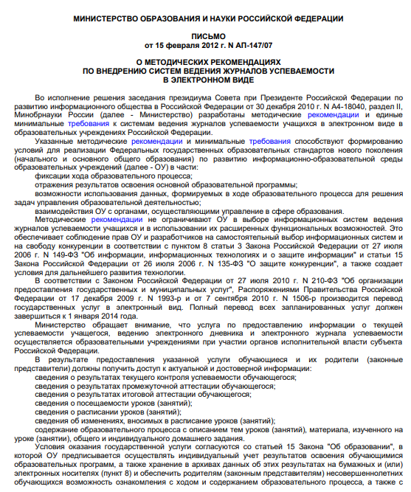
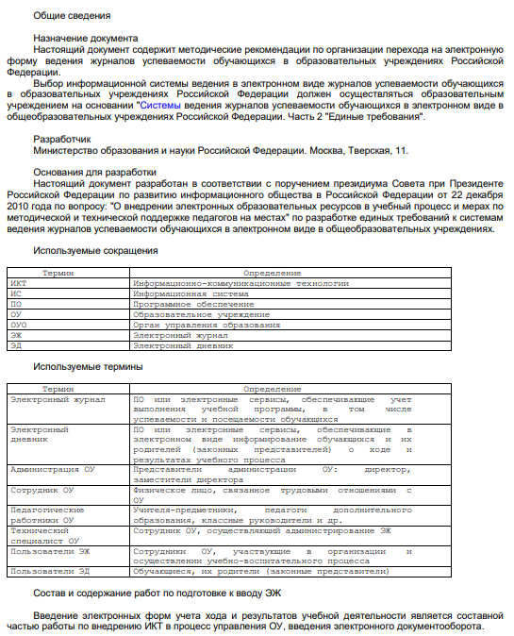
Электронный журнал

Slide 6
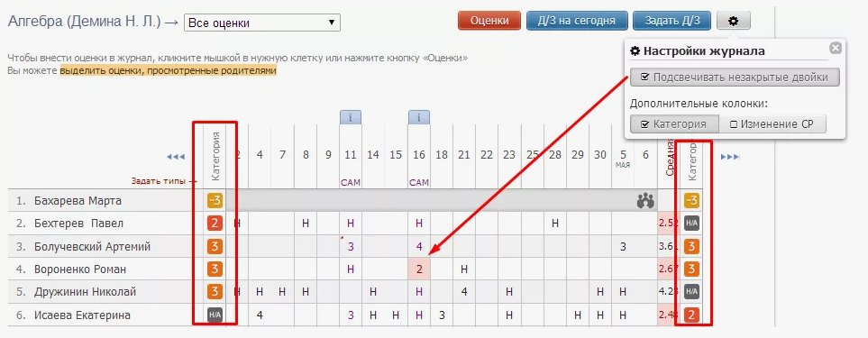
Электронный журнал
Целью внедрения «электронного журнала» является постепенный переход от бумажной к электронной форме учета успеваемости учащихся, автоматизация рутинных вычислительных процессов.

Slide 7
Электронный журнал (ЭлЖур)
Электронный журнал (ЭлЖур) — это специализированная цифровая платформа, предназначенная для автоматизации и управления учебным процессом в образовательных организациях. Это не просто аналог бумажного журнала, а комплексная система, которая связывает всех участников образовательного процесса: администрацию, учителей, учеников и их родителей.
Разработчик – российская компания «Вуб-Мост»

Slide 8
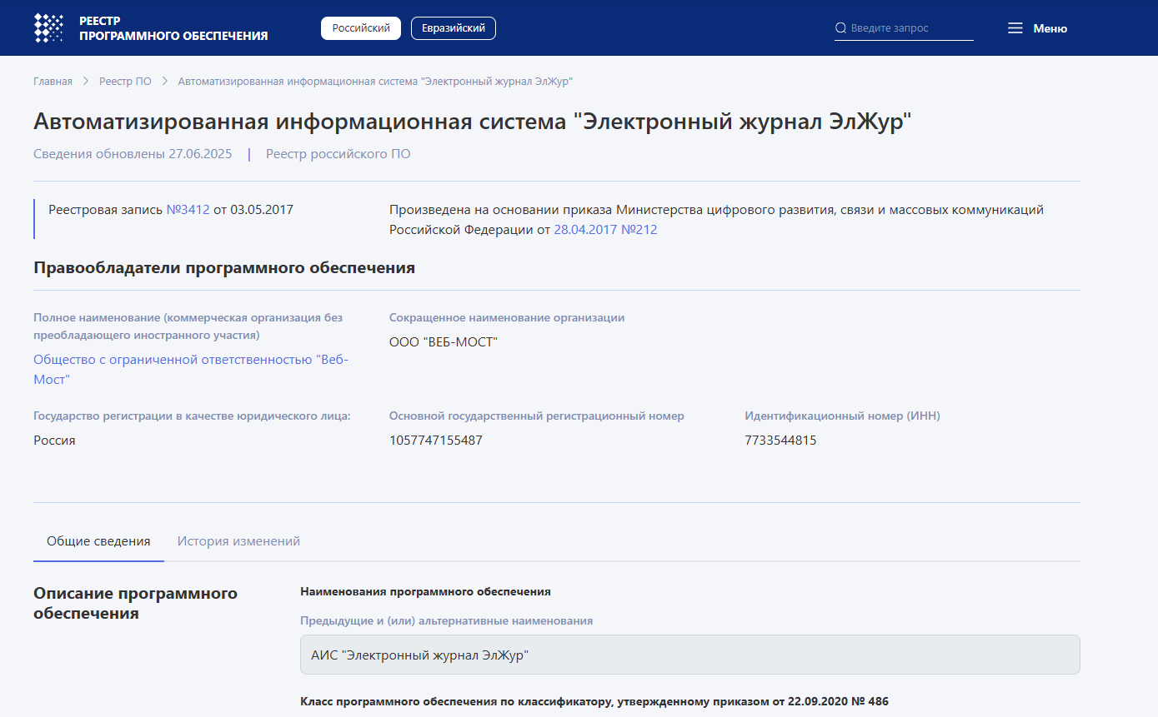
Электронный журнал

Slide 9
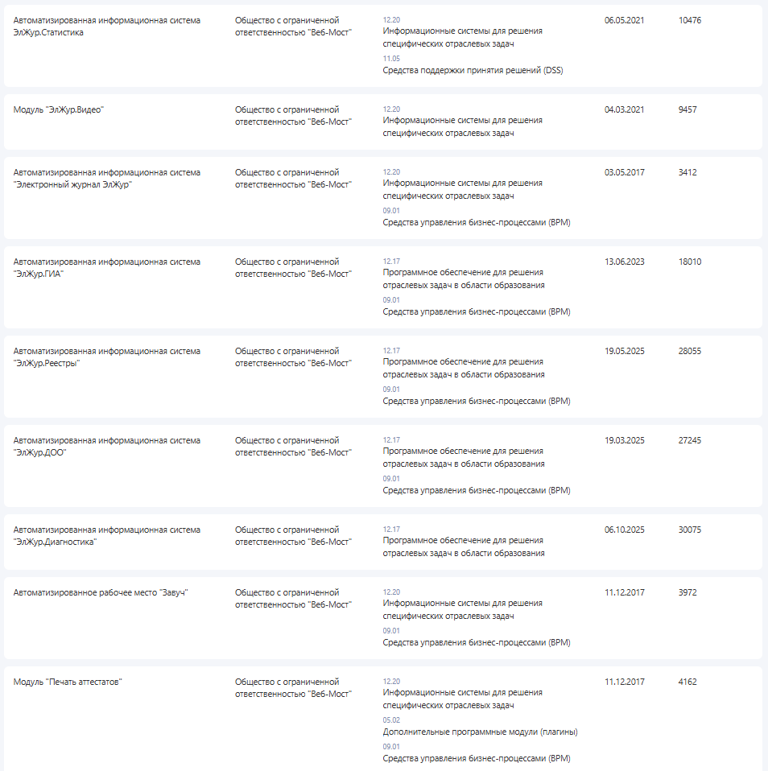
Электронный журнал

Slide 10
Назначение электронного журнала (ЭлЖур)
Назначение платформы «Электронный журнал» предназначена для повышения качества образования.
Основные задачи, решаемые ЭлЖур:
повышения уровня прозрачности учебного процесса;
автоматизации учетных функций;
повышения объективности оценивания учебных достижений обучающихся;
простоты и удобства ведения учета и анализа результатов учебной деятельности;
повышения надежности хранения информации;
технологического развития учебного процесса.

Slide 11






Электронный журнал
Журнал.
Отметки, пропуски, разные системы оценивания, темы, домашние задания, КТП, график контрольных, контент, мобильное приложение
Персонализация.
Свой логотип, индивидуальные учебные планы учеников, свои типы достижений в портфолио, персональные заметки и отчёты, отсутствие лишнего в дневнике
ЭЛЖУР
Дневник.
Расписание, домашние задания, сводная ведомость, портфолио, мобильное приложение
Отчёты и аналитика.
Посещаемость, успеваемость, мониторинг изменений, контроль заполнения
Управление и нагрузка.
Учебная нагрузка, расписание, настройки аттестации, доступа
Коммуникация.
Объявления, сообщения, календарь событий, общероссийский чат

Slide 12
Категории пользователей электронного журнала (ЭлЖур)
Платформа ЭлЖур имеет следующие компоненты:
администрация школы (директор, завучи и куратор электронного журнала);
учителя-предметники и классные руководители;
преподаватели дополнительного образования и внеурочной деятельности;
специалисты школы (медицинская сестра, педагог-психолог, социальный педагог, секретарь (делопроизводитель), педагог-библиотекарь;
школьники;
родители.

Slide 13
Нормативная документация ЛНР
№ | Наименование документа
1 | Приказ МОН ЛНР «О внедрении в общеобразовательных организациях Луганской Народной Республики системы электронных журналов успеваемости обучающихся» от 21.03.2025 №265-од
2 | Методические рекомендации по внедрению в общеобразовательных организациях Луганской Народной Республики системы ведения электронных журналов успеваемости обучающихся Утверждены приказом Министерства образования и науки Луганской Народной Республики от 21.03.2025 №265-од

Slide 14
Электронный журнал
Электронный журнал (далее – ЭЖ) представляет собой электронную версию бумажного журнала успеваемости обучающегося.
Электронный журнал является документом, отражающим этапы и результаты фактического усвоения учебных программ учащимися в соответствии с учебным планом.
Электронный классный журнал, а также журналы учета внеурочной деятельности, групп продленного дня, обучения на дому, педагога дополнительного образования являются финансовыми документами, в которых фиксируется фактически отработанное время.

Slide 15
Обязанности классного руководителя
Своевременно заполнять и следить за актуальностью данных об обучающихся и их родителях (законных представителях) в базе данных;
Регулярно проверять изменение фактических данных и при наличии таких изменений вносить соответствующие поправки;
Еженедельно в разделе «Посещаемость» электронного классного журнала корректировать сведения о пропущенных уроках обучающимися;
Совместно с учителями-предметниками проводить разделение класса на подгруппы;
Осуществлять контроль соответствия информации в электронном классном журнале успеваемости информации, находящейся в бумажном варианте журнала учета успеваемости обучающихся (при наличии такового).

Slide 16
Обязанности учителя
Своевременно заполнять данные об образовательных программах и их прохождении, темах и видах учебных занятий, об успеваемости и посещаемости обучающихся, домашних заданиях.
Заполнять ЭЖ в день проведения урока. В случае болезни учителя учитель, замещающий коллегу, заполняет электронный классный журнал в установленном порядке (подпись и другие сведения делаются в журнале замещения уроков);
При создании нового урока вводить тему, изученную на уроке, выполненные задания и тип этих заданий. Темы уроков и занятий должны соответствовать тематическому планированию рабочей программы.
Не допускать обучающихся к работе с электронным классным журналом под логином и паролем учителя.

Slide 17
Преимущества использования ЭЛЖур для учителей
автоматизация учета и контроля процесса успеваемости и посещаемости учащихся;
планирование, фиксирование и контроль этапов и уровня фактического усвоения учебных программ;
оперативный доступ классного руководителя к оценкам учащихся класса за весь период ведения журнала, по всем предметам, в любое время;
повышение объективность выставления промежуточных и итоговых отметок;
программа автоматически рассчитывает средний балл.

Slide 18
Преимущества использования ЭЛЖур для учеников
всегда видеть актуальное расписание занятий с учетом запланированных замен;
иметь в своем электронном дневнике домашнее задание, записанное самим учителем;
следить за своей средней оценкой;
грамотный контроль за успеваемостью помогает на ранних стадиях выявить проблемы с усвоением каких-либо дисциплин и своевременно обратить внимание родителей на эту ситуацию.

Slide 19
Преимущества использования ЭЛЖур для родителей
родители узнают об оценках в день их выставления;
немедленно информируются о прогулах своих детей;
контролируют ребенка с помощью электронного дневника, в котором указаны все оценки, пропуски, домашние задания, замечания;
своевременно могут принять меры для исправления ситуации с успеваемостью;
могут напрямую связаться с учителями по возникшим вопросам через переписку;
при желании будут получать уведомления через sms или электронную почту;
будут знать, какие темы уроков пропущены ребенком во время болезни;
видят динамику успеваемости ребенка по изменениям средней оценки;
смогут быть информированными в случае пропуска родительского собрания.

Slide 20
Примерный перечень локальных нормативных актов ОО, в которые могут потребоваться изменения
комплект документов по обеспечению законодательных требований о защите персональных данных;
регламент ведения электронного журнала успеваемости;
положение об электронном журнале;
локальный акт (приказ) о переходе на безбумажное ведение электронных журналов.

Slide 21
Ссылки на источники информации
Приказ МОН ЛНР от 21.03.2025 № 265-од «О внедрении в общеобразовательных организациях Луганской Народной Республики системы электронных журналов успеваемости обучающихся» https://sh27-lugansk-r181.gosweb.gosuslugi.ru/netcat_files/33/46/O_vnedrenii_v_OO_LNR_sistemy_elektronnyh_zhurnalov.pdf
Цифровая образовательная платформа «Электронный журнал ЭлЖур». Инструкция администратора. https://eljur.ru/pdf/instr/instr_eljur_admin.pdf
Электронный журнал ЭлЖур. Инструкция учителя и классного руководителя https://eljur.ru/pdf/instr/instr_eljur.pdf
Электронный журнал ЭлЖур. Руководство по работе для родителей и учеников. https://sh-podroshhinskaya-r66.gosweb.gosuslugi.ru/
Видеоинструкции по работе с электронным журналом https://kr1.krymschool.ru/?section_id=65
Видеоинструкция. Заполнение электронного классного журнала. ЭлЖур. Школа. Онлайн-школа https://rutube.ru/video/23a3cf2eb1a3f9b05069a433529327e5/

